Slide 1
PRIMERGY RX Server
표준제안서
한국후지쯔㈜
플랫폼사업부
2016. 11
FUJITSU KOREA LIMITED

Slide 2
Version History
Documentation Version History
본 표준 제안서는 FUJITSU 의 저작권이 있으며, 본사의 동의 없이 임의로 내용을 변경하여서는 안됩니다.
No. | 날짜 | 작성자 | 내용 | 참고
1 | 2019.5.1 | 이 준화 | 초기 작성

Slide 3
PRIMERGY 라인업
PRIMERGY 제품 역사
PRIMERGY 제품군
PRIMERGY Line-Up
PRIMERGY Rack Server 총괄표

Slide 4









제품 역사
FUJITSU PRIMERGY의 제품 역사
FUJITSU x86 서버 제품인 PRIMERGY는 25년 이상의 역사를 가지고 있는 제품으로 축적된 서버 제조 기술력과 노하우를 통해 높은 수준의 품질, 고 신뢰성과 안정성을 제공합니다.
History of PRIMERGY
FUJITSU x86
PRIMERGY server
첫출시
1994/95
첫번째
FUJITSU Blade server
(PRIMERGY BX300)
2002
첫번째 Converged
Infrastructure Platform
(PRIMERGY BladeFrame)
2005
대규모 scale-out
computing platform
2009
In-Memory computing의 새로운 레벨
2014
초고밀도 고집적 서버
PRIMERGY CX600 출시
2016
1998/99
첫번째 scale-up
8-way x86 server
2004
최고의 Cooling 컨셉
(Cool-safe® technology)
2008
Virtual I/O
management
2012
‘Cluster-in-a-box’제공한
첫번째 벤더
2015
Cool-Central Liquid
Cooling 기술
2017
HCI, SAP HANA Appliance 제품
출시
Highest-levels of reliability
Management across the lifecycle
Highest efficiency
Usability & Serviceability
Versatile performance

Slide 5
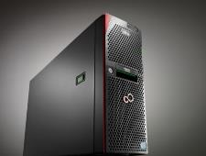
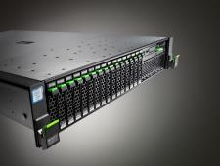
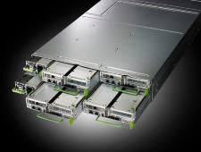
PRIMERGY 제품군
FUJITSU PRIMERGY 포트폴리오
FUJITSU PRIMERGY는 고객의 Needs에 맞춰 다양한 형태의 포트폴리오를 제공합니다.
  PRIMERGY TX Family
  PRIMERGY RX Family
  PRIMERGY CX Family
소규모 기업, 홈 오피스에 적합한 조용하고 Compact 한 크기의 비용 효율적 서버
TX = Tower eXcellence
최고의 효율성과 성능을 겸비함과 동시에 다양하게 확장 가능한 Rack 최적화 서버
RX = Rack eXcellence
클라우드, HPC 및 대규모 스케일 아웃 컴퓨팅을 위한 고밀도 클라우드
인프라스트럭쳐 서버
CX = Cloud eXcellence

Slide 6




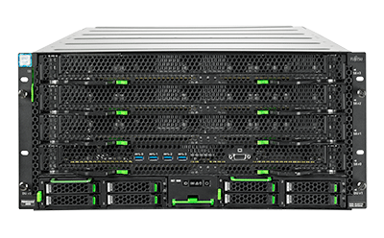



PRIMERGY Line-Up
FUJITSU PRIMERGY 전체 Line-Up
PRIMERGY 제품은 Rack, Tower, Cloud 서버 및 Mainframe급의 안정성을 제공하는 High-end 서버까지 폭넓은 x86 서버 제품 라인업을 제공하고 있습니다.
Rack Server
2-Way
4-Way
1-Way
RX1330 M4
RX2520 M4
RX2530 M4/M5
RX2540 M4/M5
RX4770 M4/M5
Tower Server
1-Way
2-Way
TX1310 M3
TX1320 M3
TX1330 M3
TX2550 M4
Cloud & HPC Server
“Mission Critical x86 Server” 제품
High-end Server
2-Way
High-end Server
4-Way
8-Way
CX400 M4
PRIMEQUEST 3400E
PRIMEQUEST 3800B2
PRIMEQUEST 3800B
PRIMEQUEST 3800E2
PRIMEQUEST 3800E
CX2550 M4/M5
CX2560 M4/M5
CX2570 M4/M5

Slide 7
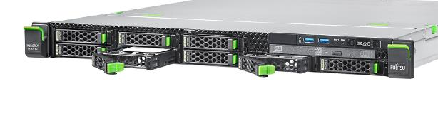





PRIMERGY Line-Up
FUJITSU PRIMERGY RX 서버 Line-Up
PRIMERGY Rack 서버는 1소켓 서버인 RX1330 M4과 2소켓 서버인 RX2520 M4, RX2530 M5, RX2540 M5 서버가 있으며 4소켓 서버로는 RX4770 M5를 제공합니다.
Mono-Socket
Dual-Socket
Quad-Socket
RX1330 M4
RX2520 M4
RX2540 M5
RX4770 M5
작은 form factor, 저비용, 고가용성 엔트리급 서버로 풍부한 옵션을 제공하는 서버
컴퓨팅 및 스토리지 등 데이터 센터 필수 요구사항을 충족하는 서버
최고 성능과 안정성을 갖춘 데이터센터 및 industry 표준
Rack 서버
Business-critical한 backend 서비스의 기반이 되는 서버
RX2530 M5
1U 서버 중 가장 우수한 확장성을 제공하는 서버

Slide 8
PRIMERGY Rack Server 총괄표
FUJITSU PRIMERGY RX 서버 사양
PRIMERGY Rack 서버 제품인 RX1330 M4, RX2520 M4, RX2530 M5, RX2540 M5, RX4770 M5의 상세 서버 사양은 다음과 같습니다.
Model | RX1330 M4 | RX2520 M4 | RX2530 M5 | RX2540 M5 | RX4770 M5
Type | Mono socket | Dual socket | Dual socket | Dual socket | Quad socket
Height | 1U | 2U | 1U | 2U | 2U
Processor | Intel® Xeon® E-2100, Celeron, Pentium®, Core™ i3 | Intel® Xeon® Processor Scalable Family | Intel® Xeon® Processor Scalable Family “Cascade Lake“ | Intel® Xeon® Processor Scalable Family “Cascade Lake“ | Intel® Xeon® Processor Scalable Family “Cascade Lake“
Memory | 4 GB – 64 GB, 4 DIMM (DDR4) | 8 GB – 384 GB 12 DIMM (DDR4) | 8 GB – 3TB/7.5TB, 24 DIMM (DDR4), DCPMM support | 8 GB – 3TB/7.5TB, 24 DIMM (DDR4), DCPMM support | 16 GB – 3TB/7.5TB, 48 DIMM (DDR4), DCPMM support
Hard Disk | 4 x 3.5-inch 8 x 2.5-inch 10 x 2.5-inch | 8 x 2.5-inch 16 x 2.5-inch 24 x 2.5-inch 4 x 3.5-inch 12 x 3.5-inch | 4 x 3.5-inch 8 x 2.5-inch 10 x 2.5-inch | 4 x 3.5-inch 12 x 3.5-inch 8 x 2.5-inch 16 x 2.5-inch 24 x 2.5-inch + 4x rear option | 16 x 2.5-inch 12x 2.5-inch PCIe SSD
I/O slots | 2x PCIe 3.0 x8 1x PCIe 3.0 x4 | 3x PCIe 3.0 x8(LP) 3x PCIe 3.0 x16(LP) | 3x PCIe 3.0 x16 1x PCIe 3.0 x8 | 3x PCIe3.0 x16 3x PCIe 3.0 x8, w/riser max. 8x PCIe slots | 4x PCIe 3.0 x16 (fh) 4x PCIe 3.0 x16 (lp)

Slide 9

FUJITSU Server PRIMERGY RX2530 M5
Maximum Performance in a 1U Housing

Slide 10
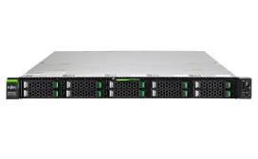
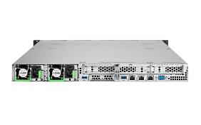
RX2530 M5 개요
제품 개요
PRIMERGY RX2530 M5 제품은 Mid-range급 2way x86 서버로 Intel Xeon Scalable Processor를 채용하였으며 고밀도, 집적도 및 강력한 성능을 제공하는 1U 서버입니다.
주요 기능 | 내 용
고성능 시스템 | 최신 Intel Cascade Lake 아키텍처 적용 CPU 탑재 최대 DDR4 2,933MHz 고속 메모리 채용 NVDIMMs, NVMe SSD 디스크를 지원하여 데이터 처리 성능 향상 3세대 PCI-Express I/O 슬롯 채용으로 주변기기와의 빠른 액세스
고신뢰성 시스템 | Advanced ECC, Memory Scrubbing, SDDC(Chipkill) 메모리 기능 채용으로 메모리 및 data 오류 대응 Memory Mirroring, Hot-Spare Memory, Rank Sparing Memory 기능으로 메모리 가용성 증대 하드웨어 타입의 RAID 컨트롤러를 탑재함으로써 하드디스크 가용성 제공 2x Power Supply : Hot-plug, Redundant 지원
뛰어난 확장성 | 최대 2개 Processor, 56코어, 112Thread 까지 확장 가능 대용량 메모리 장착 (최대 3,072GB RDIMM, 최대 7,680GB RDIMM + DCPMM) 최대 10개의 2.5” HDD or 4개 3.5” HDD 탑재 가능 최대 4개의 고속 3세대 PCI-Express 확장 슬롯 제공 Onboard NIC : 1GE UTP x 2port + Dynamic LoM (1GE x 4port, 10Gb UTP x 2Port, 10Gb SFP+ x 2Port/4Port)
시스템 관리 기능 | 원격관리 컨트롤러(iRMC S5)를 통한 서버 원격 관리 지원 표준화된 관리툴을 통한 사전 장애 경고 기능(PFA) 제공 시스템 관리 소프트웨어 무상 제공(FUJITSU ServerView)
PRIMERGY RX2530 M5

Slide 11
RX2530 M5 사양
RX2530 M5 상세 사양
PRIMERGY RX2530 M5는 2개의 CPU를 장착할 수 있는 소켓과 최대 24개 DIMM으로 구성되어있으며, 최대 4개의 PCIe 3.0 슬롯을 제공하는 고성능 컴퓨팅 업무에 적합한 서버입니다
구분 | 상세사양
Type | Rack (1U) | (W)483mm(Bezel)/435mm(Body) x (D)770.7mm x (H)43mm, 16kg | PSU : 450W / 800W / 1200W x 2개 Hot-plug
Processor x 2ea(Max) | Bronze 3204(6C/1.90GHz) Silver 4208(8C/2.10GHz), 4210(10C/2.20GHz), 4214(12C/2.20GHz), 4214Y(12C/2.20GHz), 4215(8C/2.50GHz), 4216(16C/2.10GHz) Gold 5215(10C/2.50GHz), 5215L(10C/2.50GHz), 5215M(10C/2.50GHz), 5217(8C/3.00GHz), 5218(16C/2.30GHz), 5220(18C/2.20GHz), 5222(4C/3.80GHz), 6230(20C/2.10GHz), 6240(18C/2.60GHz), 6240Y(18C/2.60GHz), 6242(16C/2.80GHz), 6244(8C/3.60GHz), 6248(20C/2.50GHz), 6252(24C/2.10GHz), 6254(18C/3.10GHz) Platinum 8260(24C/2.40GHz), 8260L(24C/2.40GHz), 8260M(24C/2.40GHz), 8260Y(24C/2.40GHz), 8268(24C/2.90GHz), 8270(26C/2.70GHz), 8276(28C/2.20GHz), 8276L(28C/2.20GHz), 8276M(28C/2.20GHz), 8280(28C/2.70GHz), 8280L(28C/2.70GHz), 8280M(28C/2.70GHz)
Memory(Max) | 8GB – 7.5TB (24 DIMM, Standard DDR4-2933 MT/s & DCPMM Combination)
메모리 보호 기능 | Advanced ECC, Memory Scrubbing, SDDC (Chipkill), Rank sparing, Memory Mirroring
OS 부트 전용 모듈 | 2x M.2 devices e.g.
HDD | SAS, SATA, SSD, PCIe SSD, SED 지원
RAID Controller | CP400i(no cache), EP400i(1GB cache), EP420i(2GB cache), EP420i for SafeStore(2GB cache), EP520i(2GB cache) EP540i(4GB cache), EP580i(8GB cache) 지원
I/O Slot | PCIe 3.0 x 4 (Riser Card opt., RAID controller전용 slot 포함)
NIC(onboard) | 1Gb + 2port(UTP) + Dynamic LoM(Intel OCP) : 1Gb x 4port(UTP), 10Gb x 2port(SFP+, UTP), 10Gb x 4port(SFP+)
NIC(Mgmt LAN) | 10/100/1000Mbit Ethernet * 1
원격관리 Controller | iRMC S5 (기본 제공), 512MB Memory, Graphic Controller 포함
FAN | 3+1 fan modules for 1 CPU configuration; 7+1 fan modules for 2 CPU configuration
Operating System | Windows 2019/2016, Linux(SUSE 12/11, Redhat 7/6, Oracle Linux 7/6), VMware vSphere(6.7/6.5/6.0)
To be updated

Slide 12
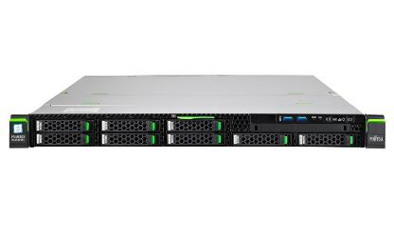
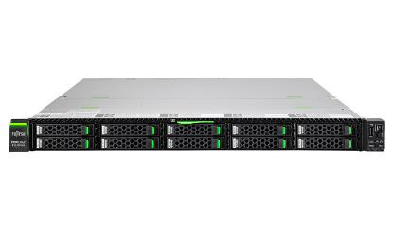
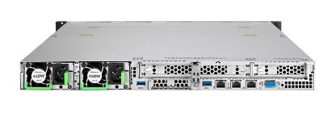
RX2530 M5 시스템 외관
RX2530 M5 시스템 외관
PRIMERGY RX2530 M5는 2.5인치 디스크를 최대 10개까지, 3.5인치 디스크는 최대 4개까지 장착 가능한 서버입니다.
1U 시스템 최대의 생산성을 위한 디자인
Front option
Up to 2.5” 8x
SAS HDD/SSD/PCIe SSD
ID card
Optional Slim ODD
Up to 2.5” 10x
SAS HDD/SSD/PCIe SSD
USB3.0
Operating Panel
2.5” x 8bay 전면부
2.5” x 10bay 전면부
Rear option
2x PSU hot-plug,
redundant
2x USB 3.0
DynamicLoM
VGA Port
후면부
2x onboard LAN +
Service LAN

Slide 13
RX2530 M5 시스템 내부
RX2530 M5 시스템 내부
RX2530 M5는 최대 2개의 CPU를 장착할 수 있으며, 24개의 DIMM 슬롯을 제공합니다.
24x DIMM slots
Intel Xeon Scalable
Family Processors
4x PCIe
slots
8x 2.5” HDD/SSD or
10x 2.5” HDD/SSD or
4x 3.5” HDD/SSD
2x hot-plug
redundant PSU
8x redundant
Hot-plug fans

Slide 14
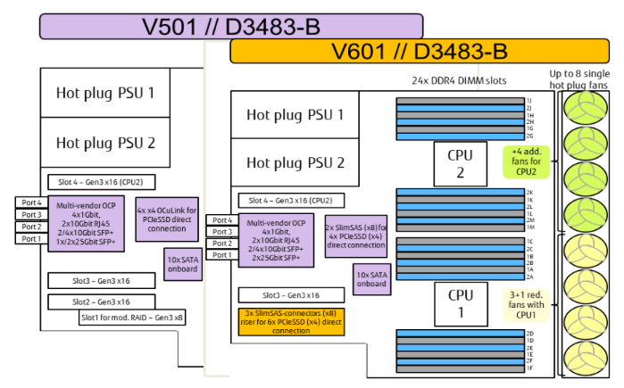
RX2530 M5 아키텍처
시스템 아키텍처
RX2530 M5의 System Architecture 다이어그램입니다.
RX2530 M5 System Architecture
C624

Slide 15
FUJITSU Server PRIMERGY RX2540 M5
The Data Center Standard Without Compromise

Slide 16
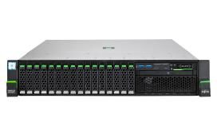
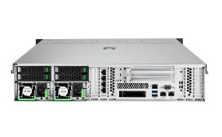
RX2540 M5 개요
제품 개요
PRIMERGY RX2540 M5 제품은 Mid-range급 2 way x86 서버로 Intel Xeon Scalable Processor를 채용하였으며 우수한 내부 확장성을 제공하는 2U 서버입니다.
주요 기능 | 내 용
고성능 시스템 | 최신 Intel Cascade Lake 아키텍처 적용 CPU 탑재 최대 DDR4 2,933MHz 고속 메모리 채용 NVDIMMs, NVMe SSD 디스크를 지원하여 데이터 처리 성능 향상 3세대 PCI-Express I/O 슬롯 채용으로 주변기기와의 빠른 액세스
고신뢰성 시스템 | Advanced ECC, Memory Scrubbing, SDDC(Chipkill) 메모리 기능 채용으로 메모리 및 data 오류 대응 Memory Mirroring, Hot-Spare Memory, Rank Sparing Memory 기능으로 메모리 가용성 증대 하드웨어 타입의 RAID 컨트롤러를 탑재함으로써 하드디스크 가용성 제공 2x Power Supply : Hot-plug, Redundant 지원
뛰어난 확장성 | 최대 2개 Processor, 56코어, 112Thread까지 확장 가능 대용량 메모리 장착 (최대 3,072GB RDIMM, 최대 7,680GB RDIMM + DCPMM) 최대 28개의 2.5” SAS/SATA HDD/SSD or 12개 3.5” SAS/SATA HDD/SSD 탑재 가능 최대 8개의 고속 3세대 PCI-Express 확장 슬롯 제공 Onboard NIC : 1GE UTP x 2port + Dynamic LoM (1GE x 4port, 10Gb UTP x 2Port, 10Gb SFP+ x 2Port/4Port)
시스템 관리 기능 | 원격관리 컨트롤러(iRMC S5)를 통한 서버 원격 관리 지원 표준화된 관리툴을 통한 사전 장애 경고 기능(PFA) 제공 시스템 관리 소프트웨어 무상 제공(FUJITSU ServerView)
PRIMERGY RX2540 M5

Slide 17
RX2540 M5 사양
RX2540 M5 상세 사양
PRIMERGY RX2540 M5는 2개의 CPU를 장착할 수 있는 소켓과 최대 24개 DIMM, 8개의 PCIe 3.0 지원으로 다양하고 풍부한 Interface를 제공하여 모든 애플리케이션 환경에 적합한 표준 Rack형 서버입니다.
구분 | 상세사양
Type | Rack (2U) | (W)482.4mm(Bezel)/445mm(Body) x (D)770mm x (H)86.6mm, 25kg | PSU : 450W / 800W / 1200W x 2개 Hot-plug
Processor x 2ea(Max) | Bronze 3204(6C/1.90GHz) Silver 4208(8C/2.10GHz), 4210(10C/2.20GHz), 4214(12C/2.20GHz), 4214Y(12C/2.20GHz), 4215(8C/2.50GHz), 4216(16C/2.10GHz) Gold 5215(10C/2.50GHz), 5215L(10C/2.50GHz), 5215M(10C/2.50GHz), 5217(8C/3.00GHz), 5218(16C/2.30GHz), 5220(18C/2.20GHz), 5222(4C/3.80GHz), 6230(20C/2.10GHz), 6240(18C/2.60GHz), 6240Y(18C/2.60GHz), 6242(16C/2.80GHz), 6244(8C/3.60GHz), 6248(20C/2.50GHz), 6252(24C/2.10GHz), 6254(18C/3.10GHz) Platinum 8260(24C/2.40GHz), 8260L(24C/2.40GHz), 8260M(24C/2.40GHz), 8260Y(24C/2.40GHz), 8268(24C/2.90GHz), 8270(26C/2.70GHz), 8276(28C/2.20GHz), 8276L(28C/2.20GHz), 8276M(28C/2.20GHz), 8280(28C/2.70GHz), 8280L(28C/2.70GHz), 8280M(28C/2.70GHz)
Memory(Max) | 8GB – 7.5TB (24 DIMM, Standard DDR4-2933 MT/s & DCPMM Combination)
메모리 보호 기능 | Advanced ECC, Memory Scrubbing, SDDC (Chipkill), Rank sparing, Memory Mirroring
OS 부트 전용 모듈 | 2x M.2 devices e.g.
HDD | SAS, SATA, SSD, PCIe SSD, SED 지원
RAID Controller | CP400i(no cache), EP400i(1GB cache), EP420i(2GB cache), EP420i for SafeStore(2GB cache), EP520i(2GB cache) EP540i(4GB cache), EP580i(8GB cache) 지원
I/O Slot | PCIe 3.0 x 8 (Riser Card opt.) PCI-Express 3.0 16-lane x 3ea, PCI-Express 3.0 8-lane x 3ea (LP) ➔ Riser card 사용시 LP * 4ea + FH * 4ea
NIC(onboard) | 1Gb + 2port(UTP) + Dynamic LoM(Intel OCP) : 1Gb x 4port(UTP), 10Gb x 2port(SFP+, UTP), 10Gb x 4port(SFP+)
NIC(Mgmt LAN) | 10/100/1000Mbit Ethernet * 1
원격관리 Controller | iRMC S5 (기본 제공), 512MB Memory, Graphic Controller 포함
FAN | 3x2 Redundant, Hot-plug
Operating System | Windows 2019/2016, Linux(SUSE 12SP4, Redhat 7.6), VMware vSphere(6.7U1)
To be updated

Slide 18
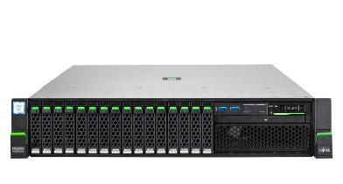
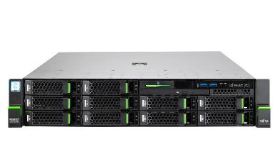
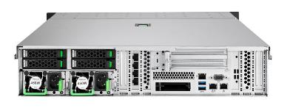
RX2540 M5 소개
시스템 외관
RX2540 M5는 다양한 종류의 디스크 본체를 구성하는 옵션을 제공하고 있으며, Rear kit을 사용하는 경우 최대 28개의 2.5” 디스크 구성이 가능합니다.
Scalability를 극대화한 시스템 디자인
Front option
Up to 2.5” 16x
SAS HDD/SSD/PCIe SSD
Optional Slim ODD
ID card
Up to 3.5” 10x
SAS HDD/SSD/PCIe SSD
2x USB3.0
Operating Panel
2.5” x 16bay 전면부
3.5” x 10bay 전면부
Rear option
Up to 8x PCI slots
4x rear drive cages
DynamicLoM
2x PSU hot-plug,
redundant
VGA Port
후면부
2x onboard LAN +
Service LAN
2x USB 3.0

Slide 19
RX2540 M5 소개
시스템 내부
RX2540 M5는 최대 2개의 CPU를 장착할 수 있으며, 24개의 DIMM 슬롯을 제공합니다. Riser Card 옵션을 이용하면 PCIe 슬롯을 최대 8개까지 확장할 수 있습니다.
RX2540 M5 시스템 내부 구성
24x DIMM slots
Intel Xeon Scalable
Family Processors
4x PCIe
slots
4xPCIe
slots
up to 8x 3.5”-inch or
up to 12x 3.5”-inch or
24x 2.5-inch + 4x rear
option
6x redundant
Hot-plug fans
2x hot-plug
redundant PSU

Slide 20
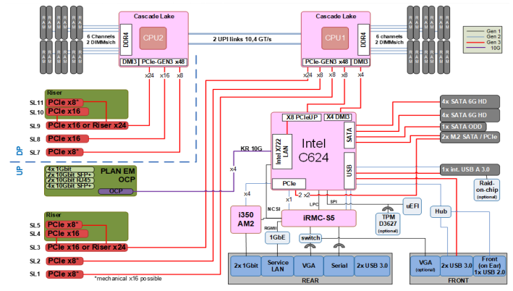
RX2540 M5 아키텍처
시스템 아키텍처
RX2540 M5의 System Architecture 다이어그램입니다.
RX2540 M5 System Architecture
C624

Slide 21
FUJITSU Server PRIMERGY RX4770 M5
Power for the Backend of Digitalization

Slide 22
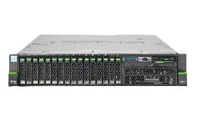
RX4770 M5 개요
제품 개요
High-end 4 way x86 PRIMERGY RX4770 M5 제품은 Intel Xeon Scalable Processor를 채용하였으며, 탁월한 성능과 안정성 및 확장성을 제공하는 2U 서버입니다.
주요 기능 | 내 용
고성능 시스템 | 최신 Intel Cascade Lake 아키텍처 적용 CPU 탑재 최대 DDR4 2,933MHz 고속 메모리 채용 NVDIMMs, NVMe SSD 디스크를 지원하여 데이터 처리 성능 향상 3세대 PCI-Express I/O 슬롯 채용으로 주변기기와의 빠른 액세스
고신뢰성 시스템 | Advanced ECC, Memory Scrubbing, SDDC(Chipkill) 메모리 기능 채용으로 메모리 및 data 오류 대응 Memory Mirroring, Hot-Spare Memory, Rank Sparing Memory 기능으로 메모리 가용성 증대 하드웨어 타입의 RAID 컨트롤러를 탑재함으로써 하드디스크 가용성 제공
뛰어난 확장성 | 최대 4개 Processor, 112코어, 224Thread까지 확장 가능 대용량 메모리 장착 (최대 6TB RDIMM, 최대 15TB RDIMM + DCPMM) 최대 16개의 2.5” HDD or 12개 2.5” PCIe-SSD 탑재 가능 최대 8개의 고속 3세대 PCI-Express 확장 슬롯 제공 Dynamic LoM : (1GE x 4port, 10Gb UTP x 2Port, 10Gb SFP+ x 2Port/4Port)
시스템 관리 기능 | 원격관리 컨트롤러(iRMC S5)를 통한 서버 원격 관리 지원 표준화된 관리툴을 통한 사전 장애 경고 기능(PFA) 제공 시스템 관리 소프트웨어 무상 제공(FUJITSU ServerView)
PRIMERGY RX4770 M5

Slide 23
RX4770 M5 사양
RX4770 M5 상세 사양
PRIMERGY RX4770 M5는 최대 CPU 4개, 최대 메모리 15TB, 8개의 PCIe3.0지원으로 다양한 Interface를 제공하여 대용량 업무 처리에 적합합니다.
구분 | 상세사양
Type | Rack (2U) | W 482.6 mm (Bezel) / 434.8mm (Body) x 724.8 x 86.9 mm, 30.3kg | PSU : 1600W x 2 개 Hot-plug
Processor x 4ea(Max) | Gold 5215(10C/2.50GHz), 5215L(10C/2.50GHz), 5215M(10C/2.50GHz), 5217(8C/3.00GHz), 5218(16C/2.30GHz), 5220(18C/2.20GHz), 5222(4C/3.80GHz), 6230(20C/2.10GHz), 6240(18C/2.60GHz), 6240Y(18C/2.60GHz), 6242(16C/2.80GHz), 6244(8C/3.60GHz), 6248(20C/2.50GHz), 6252(24C/2.10GHz), 6254(18C/3.10GHz) Platinum 8253(16C/2.20GHz), 8256(4C/3.80GHz), 8260(24C/2.40GHz), 8260L(24C/2.40GHz), 8260M(24C/2.40GHz), 8260Y(24C/2.40GHz), 8268(24C/2.90GHz), 8270(26C/2.70GHz), 8276(28C/2.20GHz), 8276L(28C/2.20GHz), 8276M(28C/2.20GHz), 8280(28C/2.70GHz), 8280L(28C/2.70GHz), 8280M(28C/2.70GHz)
Memory(Max) | 16GB – 15TB (48 DIMM, Standard DDR4-2933 MT/s & DCPMM Combination)
메모리 보호 기능 | Advanced ECC, Memory Scrubbing, SDDC (Chipkill), Rank sparing, Memory Mirroring, DDDC, Rank Sparing memory support
OS 부트 전용 모듈 | 2x M.2 devices e.g.
HDD | SAS, SATA, SSD(SAS/SATA), PCIe SSD, SED지원, M.2 SATA 지원
RAID Controller | CP400i(no cache), EP400i(1GB cache), EP420i(2GB cache), EP420i for SafeStore(2GB cache), EP520i(2GB cache) EP540i(4GB cache), EP580i(8GB cache) 지원
I/O Slot | 4x PCIe 16배속(FH), 4x PCIe 16배속(LP)
NIC(onboard) | Dynamic LoM(Intel OCP) : 1Gb x 4port(UTP) 또는 10Gb x 2port(SFP+, UTP) 또는 10Gb x 4port(SFP+)
NIC(Mgmt LAN) | 10/100/1000Mbit Ethernet * 1
원격관리 Controller | iRMC S5 (기본 제공), 512MB Memory, Graphic Controller 포함
FAN | 11+1(Redundant / Hot-plug)
Operating System | Windows 2019/2016, Linux(Redhat 7.6), VMware vSphere(6.7U1)
To be updated

Slide 24
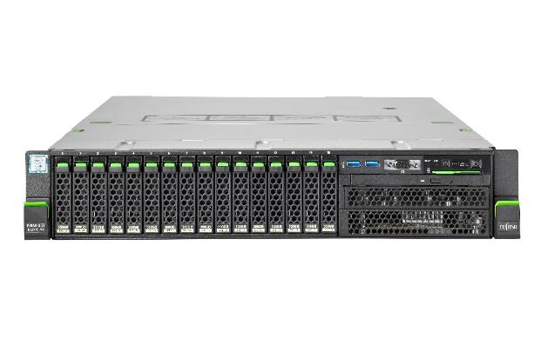
RX4770 M5 시스템 외관
RX4770 M5 시스템 외관 (Front View)
RX4770 M5는 최대 16개의 2.5” 디스크를 장착할 수 있는 디스크 bay를 제공합니다.
2x USB
Connector
Video
Connector
Up to 16x
SAS HDD´s/SSD´s
Control panel
ID card
Optional Slim ODD

Slide 25
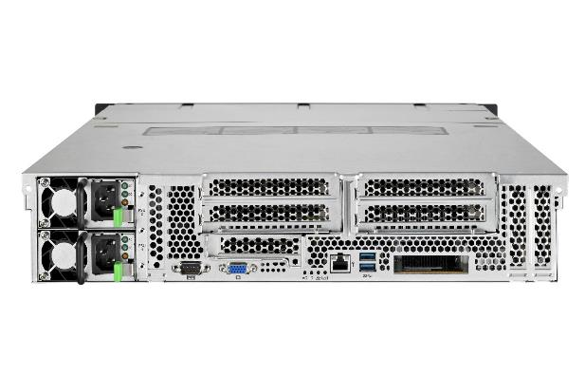
RX4770 M5 시스템 외관
RX4770 M5 시스템 외관 (Rear View)
RX4770 M5는 후면에는 최대 8개의 PCIe Gen3 slot 장착이 가능합니다.
Up to 8 PCI slots
2x hot-plug
redundant PSU
Serial/VGA port
Service LAN
2x USB3.0
DynamicLoM

Slide 26
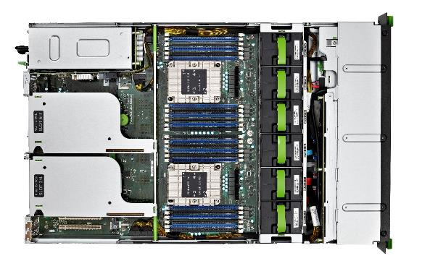
RX4770 M5 시스템 내부
RX4770 M5 시스템 내부
RX4770 M5는 최대 4개의 Intel Xeon Gold/Platinum Processor를 장착할 수 있으며, 최대 15TB까지 메모리 확장을
지원합니다
Up to 48 DIMMs
Up to 16x 2.5”
HDDs/SSDs
8xPCIe
slots
Intel Xeon Scalable
Family Processors
Up to 6x
Fan modules

Slide 27
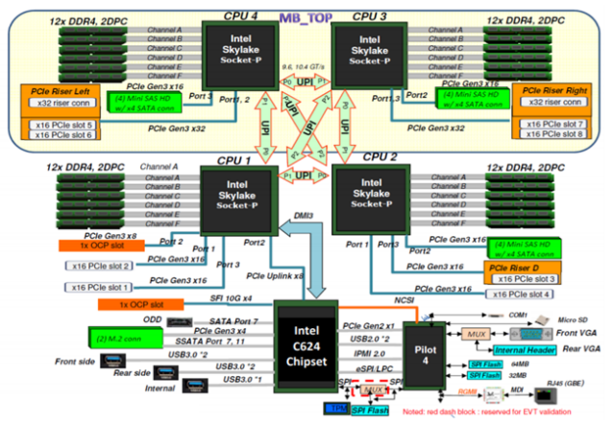
RX4770 M5 아키텍처
시스템 아키텍처
RX4770 M5의 System Architecture 다이어그램입니다.
RX4770 M5 System Architecture
C624
Page to be updated to M5

Slide 28
PRIMERGY 기능 소개
CPU 기술 소개
Memory 기술 소개
M.2 SSD 소개
iRMC S5 소개
특장점 소개
PRIMERGY 성능

Slide 29





CPU 기술 소개
Intel® Xeon® Scalable Processors
Intel Xeon Processor Scalable Family의 새로운 제품인 “Cascade Lake”의 주요 특징은 다음과 같습니다.
Features | Intel® Xeon® Scalable Processor
CPU | Up to 28 cores with Intel HT technology (70W-205W)
New capabilities | Frequency and architecture improvements, Intel® Optane™ DC persistent memory support on selected SKUs, Intel Speed Select Technology on selected SKUs
Socket | Socket P
Scalability | 2S, 4S, & glueless 8S (>via xNC support)
Memory | 6 channels DDR4 per CPU / 12 DIMMS per socket up to 2933 MT/s / Intel® Optane™ DC persistent memory (up to 512 GB / module)
UPI | Up to 3 links per CPU (up to 10.4 GTS)
PCIe | PCIe Gen 3: 48 lanes per CPU
FPGA | Support of discrete Intel Arria 10 FPGA
Intel® Xeon®
Processor E7 Family
(4S / 8S+)
Intel® Xeon®
Processor E5 Family
(2S / 4S)
Intel® Xeon® Platinum 8200 Processor
Intel® Xeon® Gold 5200/6200 Processor
Intel® Xeon® Silver 4200 Processor
Intel® Xeon® Bronze 3200 Processor
Intel®
UPI
CLX
CLX
DDR4/ DCPMM
DDR4/ DCPMM
48 lanes
PCIe
48 lanes
PCIe

Slide 30
CPU 기술 소개
“Cascade Lake” 소개
PRIMERGY RX 서버모델 M5 Series에 탑재 가능한 Processor의 종류는 다음과 같습니다.
Features | 82xx (Platinum) | 62xx (Gold) | 52xx(Gold) | 42xx (Silver) | 32xx (Bronze)
# of UPI links | 3 | 3 | 2 | 2 | 2
UPI speed | 10.4GT/s | 10.4GT/s | 10.4GT/s | 9.6GT/s | 9.6GT/s
Node controller support | Yes | Yes | No | No | No
# of memory channels | 6 | 6 | 6 | 6 | 6
DDR4 speed | 2933 | 2933 | 2666 | 2400 | 2133
DCPMM support | Yes | Yes | Yes | No | No
RAS capability | Advanced | Advanced | Advanced | Standard | Standard
Turbo Boost Technology | Yes | Yes | Yes | Yes | No
Hyper-Threading Technology | Yes | Yes | Yes | Yes | No
AVX-512 support | Yes | Yes | Yes | Yes | Yes
VNNI | Yes | Yes | Yes | Yes | Yes
# of PCIe lanes | 48 | 48 | 48 | 48 | 48

Slide 31


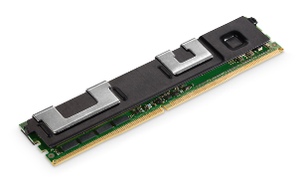
Intel® Optane™ DC persistent memory
Intel® Optane™ DC persistent memory 소개
Intel® Optane™ DC persistent memory를 통해 전체 데이터센터의 시스템 성능을 개선하고, 운영의 민첩성과 서비스 가동 시간 및 비즈니스 연속성의 향상을 구현합니다.
Intel® Optane™ DC persistent memory (DCPMM)는 최신의 Intel Xeon Scalable CPUs (codename Cascade Lake)에서 지원됩니다.
Processor에서 더 많은 Data를 처리함으로써 전반적인 데이터센터 시스템의 성능을 개선하고 지연시간을 줄이도록 설계되었습니다.
Persistent memory modules은 최대 512GB/module 용량을 제공하며, DDR4 소켓과 호환됩니다. 동일한 플랫폼에서 기존의 DRAM DIMMS과의 조합을 통해 사용 가능합니다.
더 높은 운영의 민첩성, 서비스 가동 시간 및 비즈니스 연속성 향상을 제공합니다.

Slide 32




Intel® Optane™ DC persistent memory
Intel® Optane™ DC persistent memory 소개
Intel® Optane™ DC persistent memory는 DRAM 수준의 Performance, SSD 수준의 Capacity 제공합니다. 메모리와 스토리지 계층을 새롭게 재정의하며, 데이터 접근의 유연한 확장과 안정성을 제공합니다.
… with Data Center Persistent Memory
MEMORY
STORAGE
DRAM
PERSISTENT MEMORY
PCIe SSD
SAS & SATA SSD
SAS & SATA HDD
HIGHER COST
SMALLER CAPACITY
FASTER PERFORMANCE
LOWER COST
LARGER CAPACITY
SLOWER PERFORMANCE
Processing with Intel® Xeon® Scalable Processors (“Cascade Lake”)
PERFORMANCE OF MEMORY, PERSISTENCE OF STORAGE.
FLEXIBLE AND SCALABLE TO ACCELERATE YOUR DATA INSIGHTS.

Slide 33
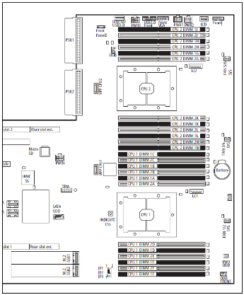
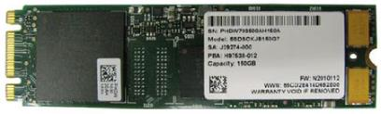
M.2 SSD 소개
M.2 SSD Boot Device 소개
시스템 온 보드 전용 슬롯에 장착되는 내부 SSD로 OS Boot Device 장치로 이용됩니다.
특징
    하이퍼바이저 및 OS용 드라이브로 사용
    SSD M.2 SATA 6Gb/s 240GB, 480GB 모듈 최대 2개 제공
    ServerView RAID Manager를 통한 모니터링 지원
    Onboard RAID 컨트롤러를 통한 미러링 구성 가능
    (Redhat, SUSE, Windows)
M.2 SSD 이미지

Slide 34


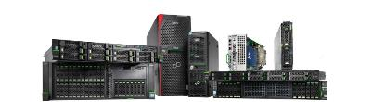


iRMC S5 소개
iRMC S5 (신기술 적용)
PRIMERGY 제품은 원격으로 서버의 상태를 진단, 모니터링 및 관리할 수 있는 iRMC를 제공합니다. 보안과 서버 관리 기능이 향상된 iRMC5가 적용되었습니다.
생산성 향상
Enable safe &
secure environment
취약성 감소
데이터센터 환경에서 이기종간의 확장 가능한 Unified API
HTTPS를 지원하는 eLCM으로
신뢰성 보장
eLCM
iRMC S5
간편한 관리
운영 단순화
휴대용 장치(태블릿)를 갖춘 최신의 현대적이고, 직관적이며, 안전한 user interface
새로운 profile templates 기반으로 신속한 결과와 오류 감소

Slide 35

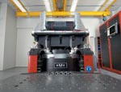


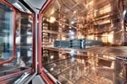

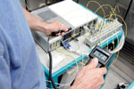


특장점 소개
FUJITSU PRIMERGY의 고품질 제품 생산
PRIMERGY는 제조 강국인 독일에서 설계, 독일 및 일본에서 생산하고 있으며, High-end 유닉스 수준의 엄격한 품질 시험을 통해 고품질의 제품을 생산하고 있습니다.
  독일 설계, 독일/일본 생산
  높은 수준의 품질 시험
  독일, 일본 현지에서 설계 및 엔지니어링
  25년 이상의 집적된 서버 기술력
  HIGH_END UNIX 수준의 품질 기준
  ➔ AFR* 0.095 이하 수준
  5000회 이상의 On/Off 테스트
*AFR : Annual Failure Rate
  엄격한 품질 시험
진동 및 충격 시험
EMI 시험
음향 방출 시험
기후 환경 시험
압력 시험
온도 시험
낙하 시험
Power On/Off (5,000회)

Slide 36
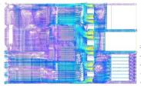




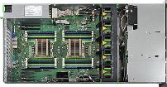



특장점 소개
Cool-safe Cooling 기술
FUJITSU PRIMERGY 서버는 발열 관련 문제를 최소화하면서 최대의 성능을 발휘할 수 있는 서버 Cooling technologies를 개발하였으며, 이를 통해 냉각 비용을 획기적으로 감소시켜 DataCenter의 TCO를 절감하고 Green IT를 구현합니다.
Honeycomb design
최적화된 공기 흐름
대구경 Fan
벌집모양 구조로 전통적인 원형타공 방식보다 투과성이 높아져 40% 향상된 환기처리량을 제공
신선하고 차가운 공기가 발열 point에 집중적으로 흐를 수 있도록 내부 구조 디자인
지능형 고성능 대-구경 팬이 시스템을 정숙/효율적으로 냉각
FAN의 RPM을 온도에 따라 보다 세밀하게 제어
+ 40%
- 냉각효율 향상
- 저소음
- 전력효율 향상
Cools-Safe Design
+ Air baffle
전원유닛의 고효율성
Cable-less 디자인
강력한 전력 관리
EPA 규격의 최대 96% 효율의 고효율 전원 공급 장치 → 에너지손실 최소화
효율적인 공기의 흐름에 장애가 되는 케이블
사용을 최소화
ServerView 관리 도구 및 Intel Xeon Processor의 전원 관리 기능을 사용하여 서버 전원상태에 대한 모든 권한을 획득 및 최적화-효율화

Slide 37
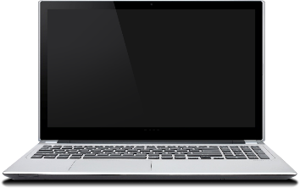


특장점 소개
Cool-safe ATD
서버 운영 온도를 5℃~ 45℃로 확장함으로써 시스템 운영에 필요한 냉각비용과 전력비용 등 TCO를 최대 27% 절감이 가능한 Cool-Safe ATD 기능을 제공하고 있습니다.
Cool-safe ATD(Advanced Thermal Design)
  권장 온도 범위 향상
Standard
  기존 : 섭씨 10℃ ~ 35℃ 권장
  변경 : 섭씨 5℃ ~ 45℃ 까지 권장
Extended Temperature
  Cool-Safe ATD 기능을 통한 고객의 가치 증대
0°
10°
20°
30°
40°
50°
  운영시간에 제약이 없음
  구성 제한 적음
  (e.g. CPU선택, tape 미지원)
최대 27%*
쿨링 비용 절감
5~10° higher
주변 온도
°C

Slide 38
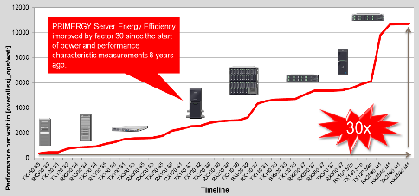
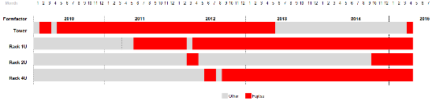
특장점 소개
에너지 효율성
PRIMERGY 서버의 에너지 효율성 증가를 위해 지속적으로 노력해왔으며, 에너지 효율성 공인 벤치마크에서 지속으로 상위 랭크를 보여주고 있습니다.
Your benefit
  Fact : DataCenter 에너지 비용의 50%가 쿨링 비용
  FUJITSU Server PRIMERGY :
최소의 전력을 소모하면서 최고의 성능을 발휘하는 것을 목표로 함
고효율 컴포넌트와 고도의 Cooling 기술, 고품질의 전력 관리 툴

Slide 39






OS 지원 현황
Support OS & Hypervisor
PRIMERGY 서버는 고객의 다양한 OS 환경과 가상화 환경을 지원할 수 있도록 다음과 같이 범용적인 OS와 Hypervisor를 지원하고 있으며, FUJITSU Portal site에 “OS support matrix”를 지속적으로 제공하고 있습니다.
Certified OS & Hypervisor
  Microsoft Hyper-V Server 2016
  Microsoft Windows Server 2016 Datacenter
  Microsoft Windows Server 2016 Standard
  Microsoft Windows Server 2016 Essentials
  Microsoft Windows Storage Server 2016 Standard
  Microsoft Hyper-V Server 2012 R2
  Microsoft Windows Server 2012 R2 Datacenter
  Microsoft Windows Server 2012 R2 Standard
  Microsoft Windows Server 2012 R2 Essentials
  Microsoft Windows Storage Server 2012 R2 Standard
  VMWare vSphere 6.7 / 6.5 / 6.0
  SUSE Linux Enterprise Server 12 /11
  RedHat Enterprise Linux 7 / 6
  Oracle Linux 7 / 6
  Oracle VM 3
  Univention Corporate Server 4
To be updated
* 지원 OS 및 Hypervisor는 2015년 5월 기준으로 최신 정보는 홈페이지를 통해 확인 할 수 있습니다.

Slide 40
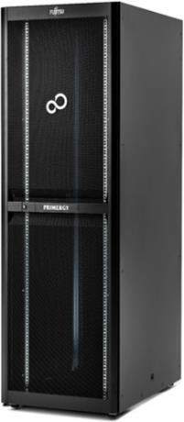
FUJITSU Rack 소개
FUJITSU PRIMECENTER M1 Rack 사양
FUJITSU PRIMECENTER M1 19인치 Rack은 콘솔, 스위치, 전원 분배 장치(PDU), 무정전 전원 장치(UPS)와 같은 운영 제어를 비롯한 서버, 스토리지 시스템 등이 Rack 구성의 토대가 됩니다.
항 목 | 내 용
RACK 제원 | 높이 : 2,003 mm 깊이 : 1,050 mm 너비 : 700 mm RACK 무게 : 122 KG 최대 하중 : 1000 KG RACK 크기 : 42 U
19인치 표준 Rack | 다른 제조 업체의 제품을 비롯하여 FUJITSU Technology Solution Rack 서버와 스토리지 제품 및 구성 부품을 설치할 수 있습니다.
최적화된 Rack 구조 | 효율적인 서버, 스위치, 전원 및 케이블 설치와 최적화된 기류를 갖춘 다양한 Rack 프레임을 제공합니다.
디자인 | 완전한 측면 케이블 관리를 갖춘 비대칭 Rack 구조(너비 700mm) 또는 대칭 Rack 구조(너비 600mm 또는 700mm)
용량 | 16 – 42 U 스위치 또는 케이블 라우팅을 위한 수직 슬롯 최대 6개
2,003 mm
1,050 mm
700 mm

Slide 41
PRIMERGY 성능
벤치 마크 성능
PRIMERGY 서버는 업계 표준 x86벤치마크에서 여러 부분을 World #1을 달성함으로써 x86 서버 성능에서 리더십을 발휘하고 있습니다.
More than 100 World Records in 6 Years
General- / Technical Computing
Infrastructure Virtualization
Decision Support,
DB Performance
Business Processing (ERP)
Energy
Efficiency
32
32
12
12
36
  고객 및 시장에서 영감을 얻은 혁신적인 기술력으로 PRIMERGY는 모든 클래스에서 가장 효율적이고 최고의 성능을 자랑하는 서버 솔루션을 보장합니다.

Slide 42
PRIMERGY 성능
벤치 마크 최고의 기록
PRIMERGY 서버는 다양한 x86벤치마크 부문에서 Best Class급의 기록을 달성하고 있습니다.
Hall-of-Fame, x86 World Records
2010/11 | 2012 | 2013 | 2014 | 2015 | 2016 | 2017
General- / Technical Computing
SPECfp, SPECint
10
RX100 S6
RX300 S6
RX900 S1
TX150 S7
TX300 S6
BX922 S2
RX200 S6
TX140 S1
4
BX924 S3
RX200 S7
RX300 S7
RX500 S7
6
TX140 S2
TX300 S8
RX200 S8
RX350 S8
RX500 S7
PQ2800E
2
RX2540 M1
PQ2800E
1
PQ2800 E2
4
RX2540 M2
RX2560 M2
PQ2800 E3
RX4770 M3
2
PQ2800 E3
Infrastructure Virtualization:
VMmark
10
BX922 S2
BX924 S2
BX960 S1
RX200 S6
RX300 S6
RX600 S5
RX600 S6
RX900 S2
4
BX924 S3
RX200 S7
RX350 S7
RX500 S7
3
RX300 S7
BX924 S3
BX920 S4
3
RX2540 M1
BX920 S4
PQ2800E
6
RX1330 M2
RX2530 M1
RX2540 M1
RX4770 M2
PQ2800 B2
PQ2800 E2
5
RX2530 M2
RX2540 M2
RX4770 M3
PQ2800 E3
1
RX1330 M3
Decision Support,
DB Performance
TPC
6
PQ1800E
RX300 S6
RX600 S2
RX900 S1
RX900 S2
1
RX300 S7
2
RX2540 M1
PQ2800E
2
RX4770 M2
PQ2800 E2
1
RX4770 M3
Business Processing (ERP)
SAP SD
4
BX922 S2
RX300 S6
TX300 S6
PQ1800E
1
RX500 S7
2
RX300 S8
PQ2800E
2
RX2540 M1
PQ2800E
1
PQ2800 E2
2
RX2540 M2
PQ2008 E3
Energy Efficiency
SPECpower, SAP Power,TPC-E Energy
10
8
5
RX100 S8
RX200 S8
RX300 S8
TX300 S8
TX140 S2
3
TX2540 M1
RX1330 M1
RX2540 M1
6
RX1330 M1
RX2530 M1
RX2560 M1
RX4770 M2
TX2560 M1
PQ2800 E2
3
RX2560 M2
RX2540 M2
1
TX1320 M3

Slide 43


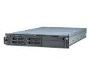

PRIMERGY 성능
Two-Tier SAP SD Standard Application 벤치마크 기록
PRIMERGY 서버는 SAP Performance에서 세대를 뛰어넘는 성능 향상을 이루어 냈습니다.
SAP Performance Over the Generations
1998 2001 2003 2005 2007 2009 2011 2015 2016 2017

Slide 44

PRIMERGY 성능
가상화 성능
PRIMERGY 서버는 가상화 벤치마크 성능에서 몇 년간에 걸쳐 지속적으로 World #1을 달성함으로써 가상화 환경에서 리더십을 발휘하고 있습니다.
Datacenter virtualization VMware VMmark
Performance Only, 2-socket, “matched pair”
  “Performance Only”:
  34.74@28 tiles
 | 34.74@28 tiles |  | 34.09@28 tiles
 |  |  |  |  | 32.46@31 tiles
 |  |  |  |  |  |  | 27.66@22 tiles
  “Performance with Server Power”: 38.3065@28Tiles
VMmark V2 Score
  “Performance with Server and Storage Power”:
  20.8067@22Tiles
2 × FUJITSU PRIMERGY RX2540 M2
2 × 2 × Xeon
E5-2699 v4
2 × Hewlett Packard Enterprise
ML350 Gen9
2 × 2 × Xeon E5-2699 v4
2 × Huawei FusionServer RH2288H V3
2 × 2 × Xeon
E5-2699 v4
2 × FUJITSU PRIMERGY RX2540 M1
2 × 2 × Xeon
E5-2699 v3
출처: http://www.vmware.com/products/vmmark/results.1.html

Slide 45
PRIMERGY 관리솔루션
ServerView Suite
iRMC S5 소개
시스템 관리 툴 소개

Slide 46
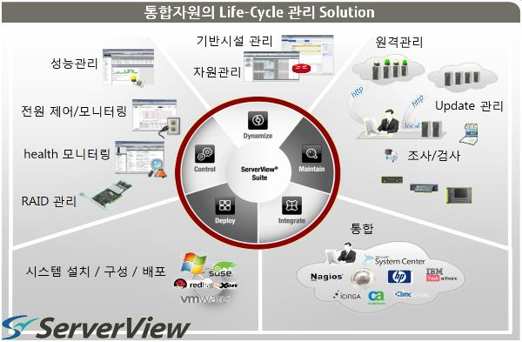
ServerView Suite
개요
PRIMERGY는 HW를 통합 관리할 수 있는 ServerView 제품을 제공하고 있으며, 서버 배포, 관리, 유지보수 및 동적인 IT 환경을 구성하고 운영할 수 있는 강력한 관리 기능들을 제공하고 있습니다.
ServerView Installation Manager
각 기종 별, OS 종류별, 버전 별로 최적의 driver 제공 ➔ OS 설치 시 자동설치
ServerView Operation Manager
시스템 모니터링 및 관리
통합 시스템 모니터링 및 관리
ServerView Update Manager
최신 update 관리
➔ BIOS, F/W, driver, etc.
ServerView Event Manager
장애 감지
장애 통지
ServerView Threshold Manager
성능 감시
통지 기능

Slide 47
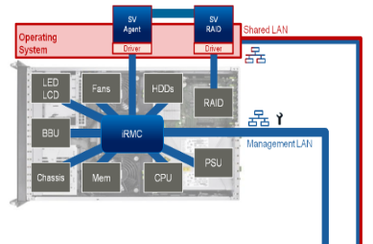
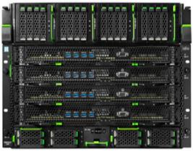


ServerView Suite
원격관리
서버에 내장된 원격관리 컨트롤러인 iRMC와 ServerView를 이용해 원격에서 서버를 감시하고 제어할 수 있습니다.
Customer
Service
Provider
Remote Console
Failure analysis
Boot control
Installation
Maintenance
Console
Remote media
ServerView
SMTP
HTTPS
SNMP
CMS
WAN
VPN
Gateway
WAN
VPN
Gateway
※ iRMC : Integrated Remote Management Controller

Slide 48
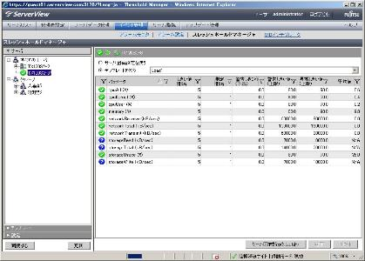
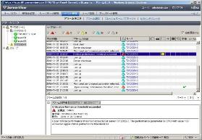
ServerView Suite
성능관리(모니터링)
ServerView Threshold Manager를 통하여 PRIMERGY 서버 부하의 임계치를 설정하여 효율적으로 관리할 수 있으며, 실시간 모니터링 및 알람 기능을 제공합니다.
ServerView Threshold Manager
  서버의 리소스 사용량이 미리 정의 된 임계 값을 초과하면 임계 관리자가 경보를 생성
  적절한 매개 변수 값을 구성하기 위해 임계 템플릿이 제공
Screen example: ServerView Threshold Manager
Threshold values
Critical
Critical alarm
Status: Critical
Upper Threshold #2
Major
Warning alarm
Status:
Warning
Minor
Upper Threshold #1
Alarm Monitor
Normal
물리서버와 가상서버를 위해 매개변수 값을 구성할 수 있음
Status:
Okay
각 서버는 특정 성능 임계 값을 가질 수 있으며, 동시에 여러 서버를 구성 할 수 있는 임계 값 템플릿을 만들 수도 있음
Lower Threshold
Idle
Status:
Okay
알림은 서버의 리소스 사용량이 정의 된 성능 임계 값을 초과하면 발생

Slide 49




ServerView Suite
Firmware 및 Driver 통합 업데이트 기능
ServerView Update Manager를 통하여 PRIMERGY 서버의 BIOS, Firmware, Windows Driver 등의 로컬 또는 원격 업데이트 기능을 제공합니다.
ServerView Update Manager Express
ServerView Update Manager
단독 서버를 위한 쉬운 업데이트
BIOS & Firmware, Windows 드라이버, ServerView Agent가 포함된 업데이트 패키지 (self-extracting,self-installing )
모든 소프트웨어가 포함된 부트 가능한 업데이트 미디어
- ServerView Update DVD image
중앙 업데이트 레파지토리에서 대규모의 서버를 원격에서 업데이트
업데이트 패키지의 다운로드 당 레파지토리의 자동 업데이트
업데이트를 위한 권장 서버
스케줄 업데이트, 선택적 업데이트 등 높은 유연성 제공
iRMC Virtual Media
http
CMS
http
http
FUJITSU Download Server
FUJITSU Download Server

Slide 50

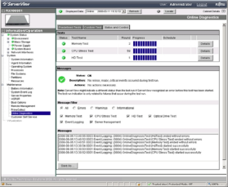
ServerView Suite
통합관리
Serverview의 PrimeCollect를 이용하면 하드웨어와 소프트웨어(OS)에 대한 정보를 일괄적으로 수집함으로써 장애 분석 시 신속하고 빠른 대응이 가능하며, Online Diagnostics를 통하여 부품 스트레스 테스트를 수행할 수 있습니다.
Tools for Investigation – ServerView PrimeCollect
  PrimeCollect는 PRIMERGY 서버의 하드웨어와 소프트웨어에 대한 정보를 수집하고 저장
  결과 파일은 하나 또는 두개의 zip 파일로 생성
  Technical Support에 의해 분석되고, 장애 해결에 도움
  PrimeCollect 기동
  Central Management Station (CMS)
  로컬 PRIMERGY 서버 (online and offline)
http
local
Tools for Investigation – Online Diagnostics
  관리 대상 PRIMERGY 서버에 대해 예방차원의 부품 스트레스 테스트를 수행
  Memory test
  CPU stress test
  Hard disk (HD) test
  Optical drive test
  사전 구성된 테스트 시나리오나 수정된 파라미터를 사용

Slide 51
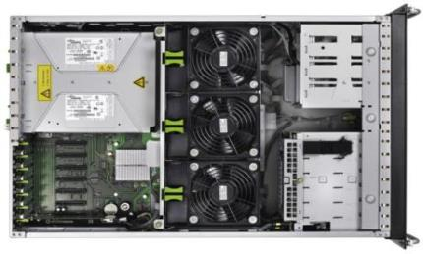

iRMC S5 소개
개요
PRIMERGY 제품은 원격으로 서버의 상태를 진단, 모니터링 및 관리할 수 있는 iRMC를 제공합니다. iRMC를 통해 GUI/텍스트 기반의 서버 원격 관리를 제공하며, 서버 컴포넌트의 상태 모니터링, 전력 모니터링 및 제어 기능을 제공합니다.
iRMC : integrated Remote Management Controller
  이벤트 로깅과 통지
  전력 모니터링과 제어
  (reporting, capping, scheduling)
  메모리 사전 오류 분석
  HDD와 RAID 구성 모니터링
표준 버전에 포함 기능
  텍스트 기반 원격 관리
  내부에 웹서버 포함
  Operations Manager를 통해 instant usage에 대한 자동 발견
  사용자 관리 포함
  상태(Health) 모니터링과 로깅
LED
LCD
Fans
HDDs
RAID
BBU
iRMC S5
Console
Management LAN
PSU
Chassis
Mem
CPU

Slide 52

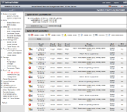
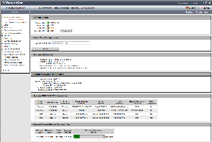
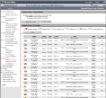



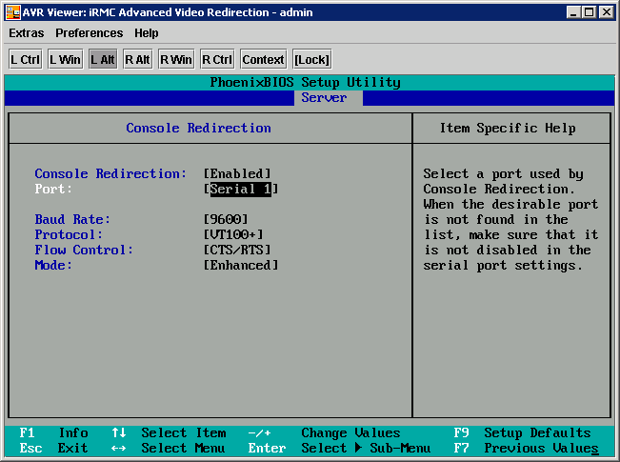
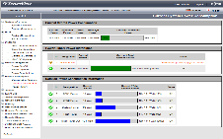

iRMC S5 소개
iRMC 기본 기능 소개
iRMC는 시스템을 관리하고 감시, 모니터링에 필요한 유용한 기능들을 제공합니다.(일부 기능 유상)
View System Environment
View System Event Logs
장애 감지
사용자들은 원격 컴퓨터에서 시스템 환경의 전반적인 상태를 볼 수 있음
원격으로 시스템 하드웨어 로그를 확인하고 외부 저장미디어(USB, HDD 등)에 저장할 수 있음
서버의 상태를 감시하고 OS 동작상태와
관계없이 문제발생시 즉시 통지 가능
！
전원 관리
Text Console Redirection
원격으로 서버의 전원 관리 및 모니터링 가능Power on/off, low-power mode
settings and power cap settings)
원격으로 서버 BIOS에 액세스 및 관리, 셋팅 가능(CLI only)
장애 통보
서버나 OS hang 상태와 관계없이 장애 통지 메시지(E-mails/SNMP traps)는 관리자에게 보내짐

Slide 53
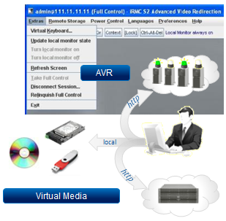




iRMC S5 소개
Advanced Pack
유상 옵션인 iRMC Advanced Pack을 이용하여, 그래픽 기반의 콘솔 리다이렉션과 가상 미디어 기능 등을 제공하여 더 강력한 원격 관리 기능을 사용할 수 있습니다.
iRMC Advanced Pack
Advanced Video Redirection (AVR)
  표준 웹브라우저를 통해 키보드와 마우스를 포함하는 시스템 독립적인 그래픽/텍스트 콘솔 리다이렉션
  Boot 모니터링, BIOS관리, OS와의 연동을 허용하는 원격 액세스
  2개의 동시 "virtual connections" 가능
  ("full control" & "view")
  하드웨어와 비디오 압축은 네트워크 부하를 최소화
Virtual Media
  물리 드라이브뿐만 아니라 다양한
  CD/DVD, HDD, FDD 이미지를 간단하게 마운트
  데이터 읽기/쓰기
  Virtual Media로부터 부팅
  드라이버나 작은 애플리케이션 설치
  원격 BIOS 업데이트 (USB를 통한 BIOS 업데이트)
  유상 옵션
Video Redirection
(원격 KVM)
Remote Storage /
Virtual Media
원격 서버의 콘솔에 접근 및 작동
파일이나 데이터를 원격 스토리지 디바이스에 저장 가능

Slide 54
시스템 관리 툴 소개
시스템 관리 Tool 요약
PRIMERGY 제품은 설치에서 모니터링까지 서버의 모든 상태를 관리할 수 있는 ServerView S/W 와 원격으로 서버의 상태를 진단 및 모니터링할 수 있는 iRMC를 무상 제공합니다.
시스템 관리용 Tool 기능
Management Tool Name |  | 기 능 | 유/무상 여부
ServerView | Installation Manager | 로컬 또는 원격시스템 사전준비/설치, 완벽한 자동설치, 원격 다중 설치 | 무상
 | Operation Manager | 서버 구성정보 및 상태정보 표시, 서버자동발견, 장애파트 표시, 온라인진단, 원격구성 및 제어
 | RAID Manager | HDD 및 RAID Controller 상태 모니터링 및 관리
 | Update Manager | 원격업데이트, 용이한 업데이트 프로비져닝, 웹기반의 사용자 인터페이스
 | Power Manager | 자동 임계치 기반의 모니터링, CPU 전력 상태의 자동 제어, CPU 전력 상태의 변환(스케줄), 최소 소비 전력, 최적 성능, 전력비 관리, 자동 제어는 임계치에 도달하지 않도록 보장
 | Agents | ServerView Agent가 각 관리 대상서버에 설치됨으로써 ServerView Suite에서 통합관리가 가능
Online Update Package |  | BIOS, Firmware, ServerView Agents | 무상
NMI Switch(button) |  | 운영 중 언제라도 강제 Memory Dump를 받을 수 있는 기능 OS나 Application의 문제를 보다 빠르게 분석할 수 있도록 도와주는 기능 | 무상
시스템 원격 관리 지원 Tool 기능
Management Tool Name | 기능 | 유/무상 여부
iRMC | 원격 에러진단, 원격 장애 통보,원격 셋업(BIOS),원격 Power On/Off,ServerView와의 연동 등 | 무상
iRMC Advanced Pack | Full Graphic 기반 원격관리 ➔ System의 power on부터 OS 종료까지 모두 원격관리 가능 Full Function Support | 유상
eLCM | 시스템에 대한 관리 기능을 향상 | 유상

Slide 55
주요 경쟁 제품
경쟁 제품 비교

Slide 56




경쟁 제품 비교
PRIMERGY RX2530 M5 경쟁 제품 사양
Model | FUJITSU RX2530 M5 | HPE DL360 Gen10 | Dell R640 | Lenovo SR630
Appearance
CPU Max | 2 | 2 | 2 | 2
CPU Support | Intel® Xeon® Processor Scalable Family | Intel® Xeon® Processor Scalable Family | Intel® Xeon® Processor Scalable Family | Intel® Xeon® Processor Scalable Family
CPU Core | 56 Core (28Core x 2CPU) | 56 Core (28Core x 2CPU) | 56 Core (28Core x 2CPU) | 56 Core (28Core x 2CPU)
Memory | 3TB (DDR4), 7.5TB (DDR4 with DCPMM) | 3TB (DDR4), 7.5TB (DDR4 with DCPMM) | 3TB (DDR4), 7.5TB (DDR4 with DCPMM) | 3TB (DDR4), 7.5TB (DDR4 with DCPMM)
PCI slot | 4 PCIe Slots | 3 PCIe Slots | 3 PCIe Slots | 4 PCIe Slots
Internal Disk | 10ea x 2.5” /4ea x 3.5” | 10ea x SFF SAS/SATA/SSD | 12ea x 2.5” SAS/ SATA | 12ea x 2.5” SFF SAS/SATA
Weight | 16 Kg | 16 Kg | 21 KG | 18Kg
Form factor | 1U | 1U | 1U | 1U
OS Support | Windows Server2016 Std/Dtc/Ess Windows Server2012 R2 Std/Dtc/Ess/Foundation Hyper-V Server 2016 Vmware 6.5 / 6.0 SUSE® Linux Enterprise 12 / 11 Red Hat® Enterprise Linux 7/6 Oracle Linux 7 / 6 | Windows Server 2012 R2 Windows Server 2016 Std/Dtc/Ess Windows Server 2019 Std/Dtc/Ess Red Hat® Enterprise Linux 6.9, 7.3 SUSE® Linux 11SP4 /12SP2 / 15 Vmware 6.0 U3/ 6.5/ 6.7 | Canonical® Ubuntu® LTS Citrix® XenServer® Microsoft Windows Server®（Hyper-V) Red Hat® Enterprise Linux SUSE® Linux Enterprise Server VMware® ESXi | Windows Server 2016 Std/Dtc/Ess Windows Server 2019 Std/Dtc/Ess Red Hat® Enterprise Linux 7.6 SUSE® Linux 12SP4 / 15 Vmware 6.5 / 6.0 XenServer 7.2 / 7.1

Slide 57
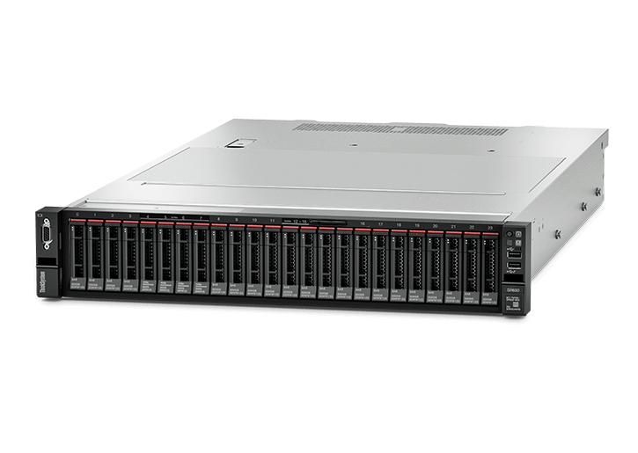



경쟁 제품 비교
PRIMERGY RX2540 M5 경쟁 제품 사양
Model | FUJITSU RX2540 M5 | HPE DL380 Gen10 | Dell R740 | Lenovo SR650
Appearance
CPU Max | 2 | 2 | 2 | 2
CPU Support | Intel® Xeon® Processor Scalable Family | Intel® Xeon® Processor Scalable Family | Intel® Xeon® Processor Scalable Family | Intel® Xeon® Processor Scalable Family
CPU Core | 56 Core (28Core x 2CPU) | 56 Core (28Core x 2CPU) | 56 Core (28Core x 2CPU) | 56Core (28Core x 2CPU)
Memory | 3TB (DDR4), 7.5TB (DDR4 with DCPMM) | 3TB (DDR4), 7.5TB (DDR4 with DCPMM) | 3TB (DDR4), 7.5TB (DDR4 with DCPMM) | 3TB (DDR4), 7.5TB (DDR4 with DCPMM)
PCI slot | 8 PCIe Slots | 8 PCIe Slots | 8 PCIe Slots | 6 PCIe Slots
Internal Disk | 28ea x 2.5” / 12ea x 3.5” | 30ea x SFF | 16ea x 2.5” / 8ea x 3.5” | 24ea x 2.5” / 14ea x 3.5”
Weight | 25 Kg | 24 Kg | 26 Kg | 32Kg
Form factor | 2U | 2U | 2U | 2U
OS Support | Windows Server2016 Std/Dtc/Ess Windows Server2012 R2 Std/Dtc/Ess/Foundation Hyper-V Server 2016 Vmware 6.5 / 6.0 SUSE® Linux Enterprise 12 / 11 Red Hat® Enterprise Linux 7/6 Oracle Linux 7 / 6 | Windows Server 2012 R2 Windows Server 2016 Std/Dtc/Ess Windows Server 2019 Std/Dtc/Ess Red Hat® Enterprise Linux 6.9, 7.3 SUSE® Linux 11SP4 /12SP2 / 15 Vmware 6.0 U3/ 6.5/ 6.7 | Canonical® Ubuntu® LTS Citrix® XenServer® Microsoft Windows Server®（Hyper-V) Red Hat® Enterprise Linux SUSE® Linux Enterprise Server VMware® ESXi | Windows Server 2016 Std/Dtc/Ess Windows Server 2019 Std/Dtc/Ess Red Hat® Enterprise Linux 7.6 SUSE® Linux 12SP4 / 15 Vmware 6.5 / 6.0 XenServer 7.2 / 7.1

Slide 58




경쟁 제품 비교
PRIMERGY RX4770 M5 경쟁 제품 사양
Model | FUJITSU RX4770 M5 | HPE DL580 Gen10 | Dell R940 | Lenovo SR850
Appearance
CPU Max | 4 | 4 | 4 | 4
CPU Support | Intel® Xeon® Processor Scalable Family | Intel® Xeon® Processor Scalable Family | Intel® Xeon® Processor Scalable Family | Intel® Xeon® Processor Scalable Family
CPU Core | 112 Core (28Core x 4CPU) | 112 Core (28Core x 4CPU) | 112 Core (28Core x 4CPU) | 112 Core (28Core x 4CPU)
Memory | 6TB (DDR4), 15TB (DDR4 with DCPMM) | 6TB (DDR4), 15TB (DDR4 with DCPMM) | 6TB (DDR4), 15TB (DDR4 with DCPMM) | 6TB (DDR4), 15TB (DDR4 with DCPMM)
PCI slot | 8 PCIe Slots | 16 PCIe Slots | 13 PCIe Slots | 9 PCIe Slots
Internal Disk | 16ea x 2.5” / 12ea x 3.5” | 48ea x SFF SAS/SATA HDD/SSD | 24ea x 2.5” | 16ea x 2.5” SAS/SATA HDD/SSD
Weight | 30 Kg | 51 Kg | 49 KG | 27Kg
Form factor | 2U | 4U | 3U | 2U
OS Support | Windows Server2016 Std/Dtc/Ess Windows Server2012 R2 Std/Dtc/Ess/Foundation Hyper-V Server 2016 Vmware 6.5 / 6.0 SUSE® Linux Enterprise 12 / 11 Red Hat® Enterprise Linux 7/6 Oracle Linux 7 / 6 | Windows Server 2012 R2 Windows Server 2016 Std/Dtc/Ess Windows Server 2019 Std/Dtc/Ess Red Hat® Enterprise Linux 6.9, 7.3 SUSE® Linux 11SP4 /12SP2 / 15 Vmware 6.0 U3/ 6.5/ 6.7 | Canonical® Ubuntu® LTS Citrix® XenServer® Microsoft Windows Server®（Hyper-V) Red Hat® Enterprise Linux SUSE® Linux Enterprise Server VMware® ESXi | Windows Server 2016 Std/Dtc/Ess Windows Server 2019 Std/Dtc/Ess Red Hat® Enterprise Linux 7.6 SUSE® Linux 12SP4 / 15 Vmware 6.5 / 6.0 XenServer 7.2 / 7.1

Slide 59
주요 실적
주요 고객사

Slide 60

















































주요 고객사
주요 고객사
한국후지쯔㈜는 제조, 유통, 금융, 공공기관에 다수의 x86 서버(PRIMERGY)를 공급한 실적을 보유하고 있습니다.
Public · Educations
Finance
Retail
F&B · Clothing · Sports
Aviation · Logistics
Telecom · Media
Manufacturing
Healthcare

Slide 61
지원방안
기술 지원
유지 보수
교육 지원

Slide 62

기술지원
기술지원 서비스 체계
콜센터와 전담 엔지니어를 통해 1차 장애 진단 및 기술지원을 수행하며, 유사시 전문기술지원 조직과 FUJITSU HQ의 기술지원 및 전 단계에 걸쳐 신속하고 정확한 지원이 되도록 대응 체제를 구축하여 서비스를 제공합니다.
원격지원
(Remote Desktop)
1차 Escalation
2차 Escalation
Call Center
(080-750-6000)
한국후지쯔
/ 협력사
호주(ISS-CTRS)
기술센터
독일(FTS)/일본(FJ)
개발센터
일본(FJ)
24시간 운영
장애접수
담당자 연결
장애/기술 문의 대응
부품 지원
장애 로그 수집
1차 Escalation 대응
장애 Log 분석
장애 대응 방안 전달
2차 Escalation 요청
2차 Escalation 대응
장애 Log 분석
Firmware 오류 수정
Patch 제공
일본 Hot-Line 지원
POC, BMT 지원
Critical Issue 지원
On-Site 방문지원
접수
전달
고객사
전담
엔지니어
On-site지원
1차 Escalation
Feedback
2차 Escalation
Feedback
On-site지원
On-site지원

Slide 63









기술지원
REMCS 서비스
PRIMERGY 서버의 원격컨트롤러(iRMC)와 ServerView에서 서버의 행업(장애)을 검출했을 경우에 e-mail server와의 연동을 통해 FQRC와 담당 엔지니어에게 통지되고, 벤더 엔지니어가 원격 또는 방문 지원을 통해 기술 대응을 하게 됩니다.
①서버 다운이나 장애 전조
증상을 E-mail로 통지
③시스템 관리 책임자에게
통지와 상황 보고
장애 발생
Help Desk 또는
전담 엔지니어
고객 사이트
고객
②보수 부품의 준비 및
엔지니어의 파견

Slide 64
유지보수
예시
유지보수 방안
도입장비의 유지보수 및 기술지원 방안
유지보수 방안
기간 | 무상 warranty 3 years
지원내역 | 무상 유지보수 - 시스템 구축 완료(검사) 후 36개월간 하드웨어에 관해 무상 유지보수 - 사용자의 기술적 질문에 대한 대응 - E-Mail을 통한 기술지원 : 사용자 필요기술에 대한 지원 - 전화 기술지원 및 필요 시 방문 지원
기술지원 방안 (예시)
구분 |  | 기술지원(운용지원) 내용
H/W | 기술지원 | 당사 기술지원 조직을 통한 최신기술 교육의 지원을 통한 시스템의 지속적인 개선 지원 구축 시스템 전문조직을 통한 지속적인 기술지원 및 시스템 고도화 지원으로 발주기관 업무에 최적화된 시스템 구현 후속 사업 계획 수립 시 컨설팅 추진 방향에 대한 자문 제공 장비 제조사 등 관련자의 비상연락망을 유지하는 등 유기적인 협조체계를 구축하여 장애 발생시 즉각적인 대처 솔루션 및 장비의 업그레이드 시 추가 기술교육 및 자문 지원 구축 시스템이 업무환경에 적합한지에 대한 고객만족도 평가결과를 분석하여 고객만족 실현 더 나은 시스템의 품질을 위해 시스템 품질 개선 활동 지속
* 해당 페이지는 지원방안의 예시 작성 샘플이며 제안요건에 따라 변경이 필요합니다.

Slide 65
유지보수
예시
유지보수 방안
무상 Warranty 기술지원 방안
  보증 범위 : H/W Parts에 대한 제한적인 하자 보증
  보증 주체 : 한국후지쯔
  Call 접수 : Business Day 09:00 ~ 18:00, FQRC
  현장 대응 : Next Business Day
  부품 무상 제공(장애 Parts 반납 조건) 및 현장 대응 공임 포함
  보증 기간 : PRIMERGY - 3년
  인도완료일 or 세금계산서 발행일. Max Shipping Date + 3개월 이내
  면책 사항
  H/W Parts 장애로 인한 데이터 손실
  프로그램, 데이터 또는 이동식 저장 미디어의 손실 및 손상
  무상으로 제공되는 Firmware, BIOS, 드라이버 또는 소프트웨어로 인한 오류
  대상 기종 : PRIMERGY 전 제품

Slide 66

유지보수
예시
국내 기술지원 범위
유지보수 서비스 망
FQRC
강원
  24h 서비스
  콜센터
  보수 협력사
서울
경기
  서울 본사
경북
  대구 사업소
충청도
  대전 사업소
경남
호남
  부산 사업소
  호남 사업소
창원
제주
  보수 협력사
  보수 협력사
4개 지방 사업소와 협력사를 통한 전국 서비스망 구축

Slide 67
유지보수
예시
유지보수 방안
유상 Warranty(서비스팩) 주요 메뉴
Service Menu | 상세 | Pack 기준
24 X 365 SLA Upgrade | 접수 : 24 X 365, 현장 지원 : 4hr 목표 1년, 3년, 4년, 5년 Pack : 제한적 판매 | 기종별 1년, 3년, 4년, 5년
H/W 설치 | 구축 사전 협의, 현장 조립, Rack 장착 OS 설치 제외 | 기종별
Start up | H/W 설치 이후 OS 설치와 검수 완료 시 까지의 Q/A(유선) 대응 최초 납입 후 3개월 이내 OS 및 한국후지쯔 납입 S/W 포함 | 기종별
HA구성 | MSCS 구축 서비스(MSCS 구축을 위한 소규모 AD 구축 포함) | 기종별
OS 기술지원 | Windows 계열 OS에 대하여 한국후지쯔 엔지니어 Trouble Shooting 기술 지원 | 50시간/년 단위
이설 | 운영중인 시스템을 타 위치(동일 사무실 포함)로의 이전 사전 협의, 이설, 동작 확인 등의 작업을 포함 | 개별 견적
상주 | 엔지니어가 고객 Site에 상주하면서 기술을 지원 | 1일 단위
구성변경 | OS 재설치, 타 제품 접속 변경 등 엔지니어의 기술 지원이 필요한 작업 | 개별 견적
정기점검 | 운영중인 시스템에 대한 장애 사전 예방 목적으로 정기적 점검 | 1회/월, 1회/분기

Slide 68
유지보수
예시
가용성 / 안정성 / 장애 복구 방안
구분 |  | 설 명
메모리 보호 | Advanced ECC | 에러 발생시 패리티 정보를 이용해 복구를 지원하는 ECC(Error Correction Code) 메모리를 메인 및 캐쉬 메모리에 채용하여 메모리의 신뢰성을 높였습니다.
 | Memory Scrubbing | 메모리의 data를 읽거나 쓰지 않아도 주기적으로 scan하여 1-bit error를 방지합니다.
 | SDDC(Chipkill™) | 메모리 chip에 data를 분산하여 최대 4-bit error도 정정이 가능합니다.
 | Memory Mirroring | 동일한 data를 서로 다른 메모리에 쓰고 읽어 메모리 하나가 장애 시에도 data는 안전합니다.
 | Memory Hot-Spare | 평소에는 사용하지 않고 대기 하며 메모리가 장애 시 해당 메모리를 대체하는 기술입니다.
RAID | Controller (Cache) | Hardware RAID Controller를 제공합니다. Cache는 0, 1GB, 2GB를 제공합니다.
 | Cache 보호 기능 | 장애 발생시 Cache data를 Flash Memory에 영구 보관합니다.(유상 option:FBU)
Hot-Plug /이중화 | HDD | 시스템이 켜 있는 동안에도 장착/탈착이 가능합니다.
 | FAN | 시스템이 켜 있는 동안에도 장착/탈착이 가능합니다.
 | PSU | 시스템이 켜 있는 동안에도 장착/탈착이 가능합니다.
자동 재 기동 및 복구 기능 (ASR&R) |  | CPU나 메모리에 장애가 난 경우, 장애를 자동 감지하여 운영자의 개입 없이 시스템을 리부팅 시켜, 장애가 난 부품을 제외하고 시스템을 재 기동 시킵니다.
시스템 사전 예방 보수(PDA) |  | FAN, HDD, PSU 처럼 예상 수명을 측정할 수 있는 부품들은 유효기간이 지나기 전에 미리 알려줍니다.
Online Update | BIOS | 시스템 기동 중에 BIOS update가 가능합니다.
 | FIRMWARE | 시스템 기동 중에 FIRMWARE update가 가능합니다.
 | 관리 Agent | 시스템 기동 중에 ServerView agent의 update가 가능합니다.
원격지원 | iRMC | OS 가동여부와 상관없이 원격에서 제어가 가능합니다.

Slide 69
교육지원
예시
교육지원 방안
운영자 및 관리자를 대상으로 하는 x86 서버 교육과정은 운영 시스템의 원활한 사용을 위해 시스템의 개요, 아키텍처 및 사용법을 이해하고, 운영 시스템의 원활한 사용 능력 배양을 목표로 교육을 제공하겠습니다.
구분 | 구축시기 | 교육기간 | 교육자료 | 횟수 | 인원 및 교육장소 | 비용 | 교육주관
시스템 운영자 관리자 교육 | 시스템 개요 및 설치 | 협의 후 결정 | 운영 매뉴얼 제공 | 협의 후 결정 | 협의 후 결정 | 무상 | 제안사
 | 시스템 구성 및 설계 교육
 | 시스템 조작 운용
 | 하드웨어 관리 소프트웨어 사용 교육
 | 주요 장치 별 기능
 | H/W 시스템 구성 설계 개요
 | 주요 장치 별 유지보수 방법

Slide 70
교육지원
예시
교육지원 방안
교육계획은 본 사업에서 운영되는 시스템의 효율적인 운영을 목적으로 하며, 시스템 운영자 및 시스템 사용자를 대상으로 교육내용과 목적을 구분하여 실시합니다.
교육 지원/교육 계획(예시)
교육대상 | 대상구분 | 교육내용 | 기간 | 교육방법 | 교육시기
시스템 기초 교육 | 전체 | 시스템의 주요 기술 및 trend 소개 관련 기술 및 장비 소개 | 2시간 | 집합교육 | 추후협의
시스템 구축 방법 | 관리자 사용자 | 서버 아키텍처 서버 구성 절차 소개 | 2시간 | 집합교육 | 추후협의
시스템 운영 방법 | 관리자 운영자 | 서버 운영/관리 방법 서버 모니터링 방법 장비 점검 사항/방법 장애 시 응급 조치 방법 | 2시간 | 집합교육 | 추후협의
기술이전 내용(예시)
분야 | 기술이전 내용
서버 운영 관리 기술 | 서버 시스템 설정 및 운영 관리 방법 시스템 장애 시 조치 방법 및 H/W 유지 보수 방법 운영 관리를 위한 모니터링 Tool 운영
시스템 구축 관련 기술 | OS 설치 방법 서버 시스템 접속 설계 및 접속 방법 H/W 아키텍처 및 이상 대처 방안
* 해당 페이지는 지원방안의 예시 작성 샘플이며 제안요건에 따라 변경이 필요합니다.

